Slide 1
Proiectarea cu Microprocesoare
Curs 2

Slide 2
Proiectarea cu Microprocesoare
1.2. Ce este un microsistem digital?
Sistemele de calcul bazate pe microprocesoare sau microcontrolere se numesc microsisteme digitale; există 2 tipuri de echipamente care sunt microsisteme digitale: microcalculatoarele şi sistemele de calcul orientate pe aplicaţii;
Microprocesorul se poate defini ca fiind un circuit logic programabil de către utilizator, într-o singură capsulă şi cu funcţie de procesor de uz general;
Microcontrolerul se poate defini ca un circuit logic, programabil de către utilizator, cu o structură adaptată pentru rezolvarea unei largi game de aplicaţii de timp real; el nu este folosit ca procesor de uz general ci ca procesor orientat pe aplicaţii, fiind, în general, inclus în echipamentul pe care îl conduce;
DSP – prelucrează digital semnale analogice.

Slide 3
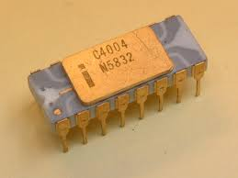
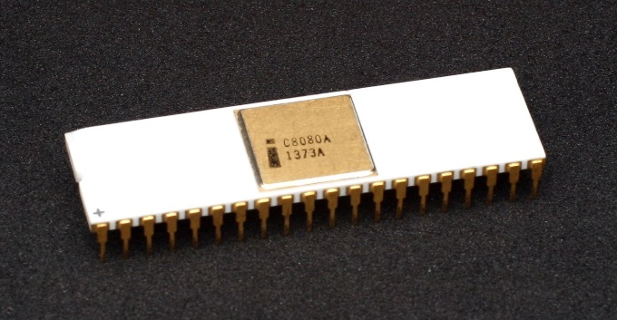
Proiectarea cu Microprocesoare
1.3. Istoria microprocesoarelor şi microcontrolerelor
1971: primul microprocesor pe 4 biţi, al firmei INTEL;
1972: primul microprocesor pe 8 biţi, 8008 (INTEL);
1974: 8080, 8085 (INTEL), Z80 (ZILOG), 6800, 6502 (MOTOROLA);
10 µm; 2300 tranzistoare; 740 KHz; 4 Ko memorie de program și 1 Ko memorie de date; 100 000 operații/sec. 16 pini, capsulă DIP; 0,5 W
8080: 6 µm; 4500 tranzistoare; 2 MHz; 64 Ko memorie; 40 pini, capsulă DIP; 0,5 W;

Slide 4
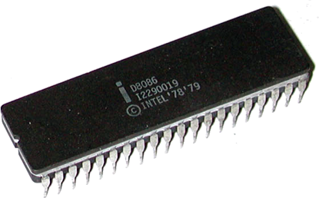
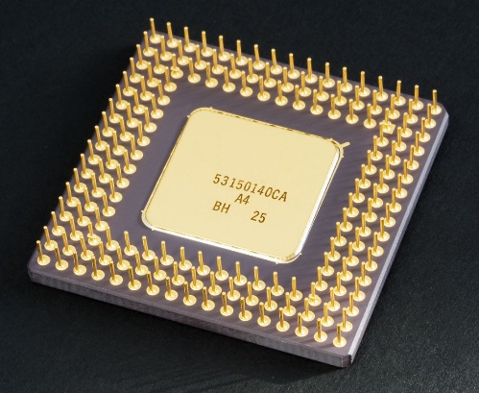
Proiectarea cu Microprocesoare
1978: 8086/8088 (INTEL) → familia x86;
1979: 68000 (MOTOROLA) → familia 680x0;
1982: 80286; 1985: 80386 (INTEL);
1989: 80486 (INTEL):
3 µm; 29 000 tranzistoare; 4,77 MHz; 1 Mo memorie; 16 biți; 40 pini, capsulă DIP; 2 W;
0,6 - 1 µm; 1 200 000 tranzistoare; 25 – 100 MHz; 4 Go memorie + memorie virtuală; 32 biți; 168 pini, capsulă PGA; Memorie cache internă; Coprocesor matematic intern; 2,5 W;

Slide 5
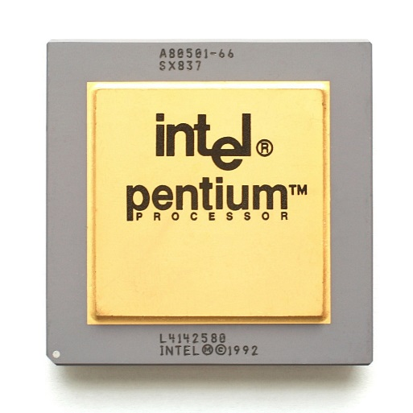
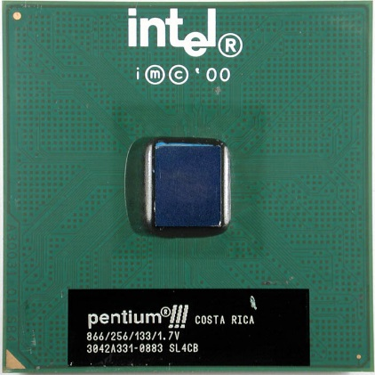
Proiectarea cu Microprocesoare
1993: Pentium I:
1995: Pentium Pro; 1997: Pentium II;
1999: Pentium III:
0,8 – 0,35 µm; 3 200 000 – 4 500 000 tranzistoare; 60 – 300 MHz; 296 pini, capsulă PGA; Arhitectură superscalară; Predicția dinamică a ramificărilor; 8 – 17 W;
0,25 – 0,18 µm; 9 500 000 – 28 000 000 tranzistoare; 450 – 1 000 MHz; 330 pini, capsulă SECC2; 2 nivele de memorie cache; Microarhitectură de tip P6 care asigură execuția dinamică a instrucțiunilor (”out of order”); 14 – 44 W;

Slide 6
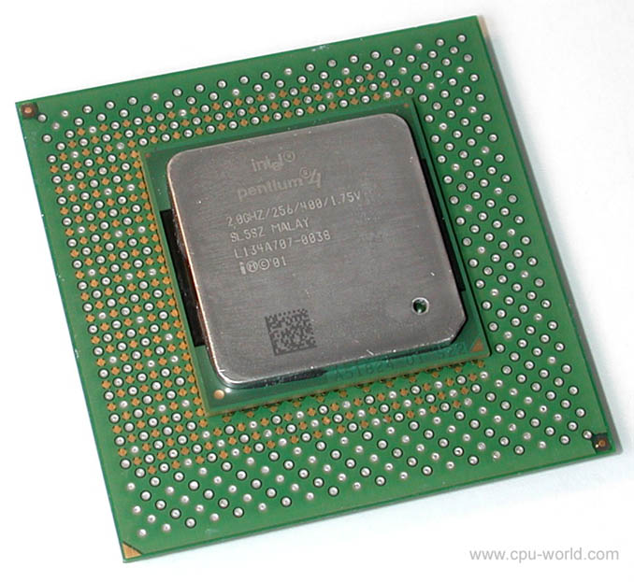
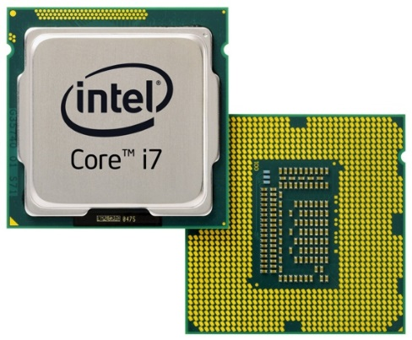
Proiectarea cu Microprocesoare
2002: Pentium IV:
2003: Pentium M; 2006: Core 2 Duo;
2008: Core i7:
65 – 180 nm; 42 000 000 – 178 000 000 tranzistoare; 1,4 – 3,8 GHz; 32/64 biți; 478 pini, capsulă PGA; 6 000 000 000 operații/sec.; 21 – 115 W; ≈ 4 Gflops;
45 nm; 4 nuclee x86; 731 000 000 tranzistoare; 2,66 – 3,33 GHz; 32/64 biți; 1366 pini, capsulă LGA; 3 nivele de memorie cache; ≈ 120 Gflops; 45 – 130 W

Slide 7
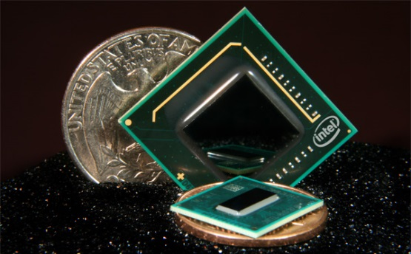
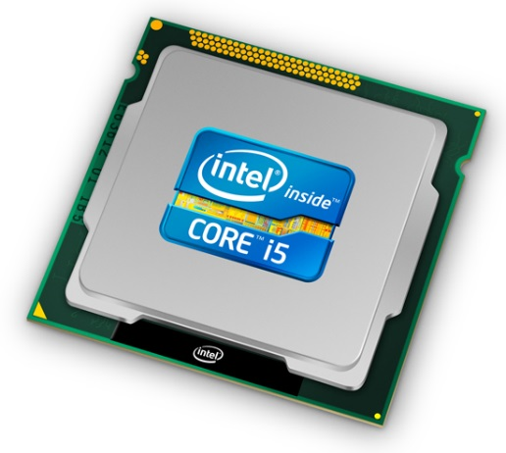
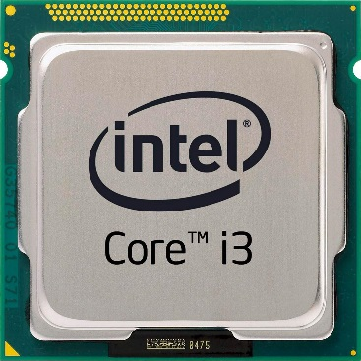
Proiectarea cu Microprocesoare
2008: Atom:
2009: Core i5:
2010: Core i3:
45 nm; 47 000 000 tranzistoare; 0,8 – 1,86 GHz; 32/64 biți; 441 pini, capsulă FCBGA; 1,4 – 13 W; Low voltage: 0,7 – 1,1 V;
4 nuclee x86; 781 000 000 tranzistoare; 2,4 – 3,6 GHz; 64 pini; 17 – 37 W;
2 nuclee x86; 781 000 000 tranzistoare; 2,93 – 3,33 GHz; 64 pini; 35 – 65 W;

Slide 8
Proiectarea cu Microprocesoare
Evoluția microprocesoarelor:
  Dimensiunea tranzistorului: 10 µm → 45 nm;
  Nr. de tranzistoare: 2300 → 781 000 000;
  Frecvența: 740 KHz → 3,8 GHz;
  Nr. de pini: 16 → 1366;
  Putere: 0,5 W → 130 W;
  Viteza de execuție: 100 000 operații/sec. → 120 Gflops;
  Dimensiunea cuvântului: 4 biți → 64 biți.
Microcontrolere:
  1981: primul PC conţinea microcontrolerul 8048 în tastatură;
  există microcontrolere pe 4, 8, 16 şi 32 biţi;
  familii de microcontrolere: mai multe microcontrolere cu acelaşi nucleu, de ex. familia 8051;
  producători: PHILIPS, MICROCHIP, MOTOROLA, ZILOG, HITACHI, TEXAS INSTRUMENTS etc.
  Direcţii de dezvoltare diferite:
    microprocesoare: creşterea vitezei, a capacităţii de memorie adresabile, înglobarea unor facilităţi pentru lucrul cu limbaje de nivel înalt pentru aplicaţii de uz general,
    microcontrolere: au fost optimizate pentru achiziţii de date şi aplicaţii de monitorizare şi control, în general pentru aplicaţii de timp real.

Slide 9
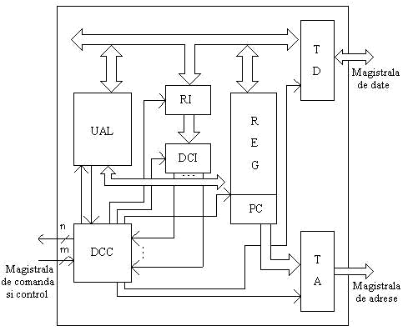
Proiectarea cu Microprocesoare
1.4. Structura unui microprocesor şi a unui microcontroler
1.4.1. Structura unui microprocesor

Slide 10
Proiectarea cu Microprocesoare
Resurse externe: magistralele.
Prin magistrală se înţelege un grup de linii cu caracteristici comune funcţionale, logice şi electrice şi cu posibilitatea de a permite conectarea directă la ea a mai multor blocuri care îndeplinesc, însă, anumite cerinţe. Condiţii:
  uniformitate funcţională înseamnă că rolul şi scopul liniilor să fie acelaşi, uniformitate logică înseamnă nivelul activ al semnalelor să fie acelaşi iar uniformitate electrică înseamnă că liniile să aibă aceleaşi caracteristici electrice;
  blocuri cu ieşiri cu 3 stări.
Orice microprocesor are 3 magistrale:
  de adrese,
  de date şi
  de comandă şi control

Slide 11
Proiectarea cu Microprocesoare
Magistrala de adrese:
  indică celula de memorie sau circuitul de I/E,
  ieşiri sau bidirecţionale dacă microprocesorul conţine memorie cache,
  capacitatea = 2^{n} locaţii, n fiind numărul liniilor de adresă.
Magistrala de date:
  stabileşte “numărul de biţi” ai unui microprocesor, 8, 16, 32, 64,
  bidirecţionale, sensul de transfer este stabilit de microprocesor.
Magistrala de comandă şi control:
  indică ce operaţii va executa microprocesorul, când şi cu cine,
  i se poate comunica faptul că resursele sunt prea lente,
  i se poate cere să elibereze resursele sistemului,
  etc.

Slide 12
Proiectarea cu Microprocesoare
Resurse interne:
  magistrale interne,
  unitate aritmetică şi logică, UAL sau ALU,
  dispozitiv de comandă şi control, DCC:
    pentru controlul tuturor transferurilor interne,
    pentru controlul tuturor transferurilor externe.
  decodificator al codului instrucţiunii, DCI: coamandă DCC,
  registrul instrucţiunii, RI: memorează temporar instrucţiunile,
  numărător de adrese, PC,
  tampoane de date şi adrese,
  setul de registre:
    memorie internă foarte rapidă dar de capacitate mică,
    caracteristică a arhitecturii unui microprocesor,
    în strânsă legătură cu setul de instrucţiuni;

Slide 13
Proiectarea cu Microprocesoare
    registre cu funcţiuni generale: pot fi accesate prin intermediul instrucţiunilor, minimizând numărul de accese la memorie: generale, de date, de adrese şi de control şi stare,
    registre speciale: conţin informaţii pentru controlul execuţiei programelor şi pentru realizarea unor facilităţi.
Probleme specifice ale unui proiectant de microprocesor legate de setul de registre:
  raportul registre cu funcţiuni generale/ registre speciale (sau, altfel spus: cum se asigură performanţă maximă: cu mai multe registre cu funcţiuni generale sau cu mai multe registre speciale?),
  numărul de registre (cum se asigură performanţă maximă: cu mai multe sau cu mai puţine registre?).

Slide 14
Proiectarea cu Microprocesoare
Alte caracteristici importante ale microprocesoarelor:
  setul de instrucţiuni:
    indică programatorului posibilităţile microprocesorului,
    determină evoluţia microprocesoarelor.
  terminalele:
    comunicarea microprocesorului cu exteriorul,
    legată de posibilitatea de încapsulare: cerinţe de număr mare de terminale/ limitări de cost şi spaţiu:
      multiplexarea unui număr de terminale: avantaj pentru proiectantul de microprocesor, dezavantaj pentru proiectantul de sistem hardware, larg aplicată la microcontrolere,
      capsule cu număr mare de terminale:
        DIL la microprocesoare simple,
        pe 4 laturi, şi mai multe rânduri, la microprocesoarele evoluate cu sute de terminale.

Slide 15
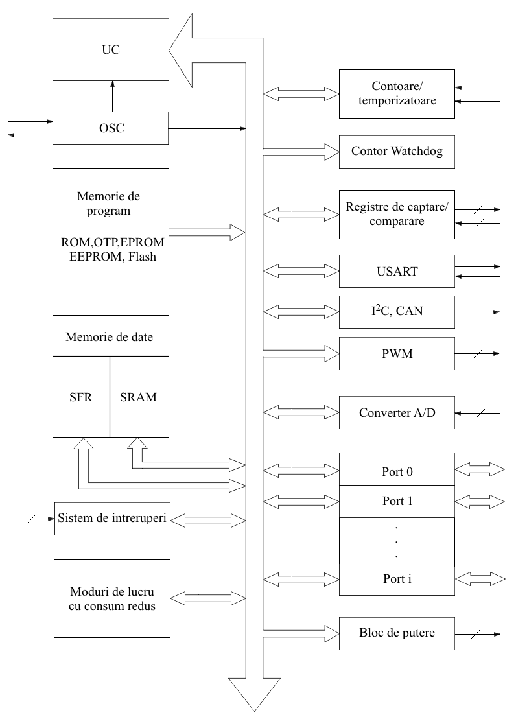
Proiectarea cu Microprocesoare
1.4.2. Structura unui microcontroler

Slide 16
Proiectarea cu Microprocesoare
Particularităţi ale proiectării sistemelor cu microcontrolere:
  permit realizarea de sisteme cu circuite puţine, de aici rezultând dimensiuni mici, siguranţă în funcţionare, fiabilitate, consum redus;
  întrucât un microcontroler înglobează atât periferie (interfeţe seriale, contoare, temporizatoare) cât şi porturi care pot fi comandate la nivel de rang, numărul porturilor externe este mic sau chiar nul;
  întrucât majoritatea microcontrolerelor conţin memorie fixă, microsistemele cu microcontrolere conţin memorie fixă externă doar în 2 cazuri: fie microcontrolerul respectiv nu conţine memorie fixă internă, fie memoria fixă internă nu este suficientă, caz mai puţin uzual;
  dacă aplicaţia cere memorie RAM de dimensiuni mici, câţiva zeci, eventual sute de octeţi, atunci nu va fi necesară nici memorie RAM externă;
  întrucât microcontrolerele conţin câteva zeci de linii de port, ele se recomandă în aplicaţii în care operaţiile de intrare/ ieşire sunt preponderente;
  utilizarea microcontrolerelor este recomandată în aplicaţii, în general, lente;
  pentru minimizarea consumului se pot utiliza modurile de lucru cu consum redus.

Slide 17
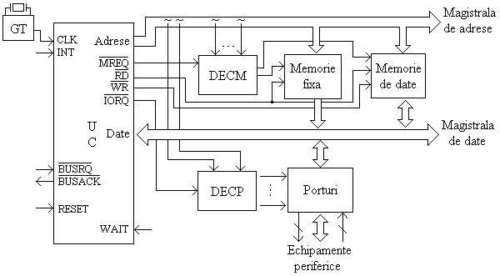
Proiectarea cu Microprocesoare
1.5. Schema bloc a unui microsistem digital

Slide 18
Proiectarea cu Microprocesoare
Unitatea centrală (UC): microprocesor sau microcontroler + alte circuite (generator de tact, generator al semnalului de iniţializare, amplificarea şi demultiplexarea magistralelor);
Memoria fixă:
  implementată cu circuite ROM, OTP, EPROM, EEPROM sau Flash,
  memorează programe de sistem sau aplicative,
  la PC conţine doar un set de rutine de bază pentru comunicarea procesorului cu periferia, programe de test, variabile care fixează anumite particularităţi funcţionale şi un program încărcător care va încărca sistemul de operare de pe suport extern în memoria de tip RAM şi îl va lansa în execuţie.
Memoria de scriere/ citire (RAM):
  pentru memorări temporare iar la PC şi pentru memorarea, în timpul unei sesiuni de lucru, a sistemului de operare,
  SRAM (RAM static) şi DRAM (RAM dinamic).

Slide 19
Proiectarea cu Microprocesoare
Porturi de intrare/ ieşire:
  asigură interfaţa dintre unitatea centrală şi echipamentele de intrare/ ieşire,
  converteşte informaţia din formatul unităţii centrale în cel al perifericelor şi invers.
Decodificatorul de memorie (DECM):
  generează semnale de selecţie pentru circuitele de memorie,
  are ca intrări linii din magistrala de adrese.
Decodificatorul de porturi (DECP):
  generează semnale de selecţie pentru porturi,
  are ca intrări linii din magistrala de adrese.
Magistrale externe de adrese, date, comandă şi control.

Slide 20
Proiectarea cu Microprocesoare
2. Unitatea centrală
2.1. Microprocesorul 8086
primul microprocesor pe 16 biţi care a cunoscut o largă utilizare;
apariţia lui a fost urmată la scurt timp de o familie de componente: generatorul de tact 8284, controlerul de magistrală 8288, coprocesorul matematic 8087 şi coprocesorul de intrare / ieşire 8089.
Caracteristici:
  registrele interne şi magistrala de date externă sunt pe 16 biţi;
  posibilitatea de a adresa direct 1 Mo de memorie;
  viteză mărită de lucru datorită atât frecvenţei tactului cât şi unei structuri interne bazată pe conceptul de suprapunere care permite aducerea din memorie, în avans, a instrucţiunilor în timpul unor cicluri fără acces la magistrale;
  poate acoperi o gamă largă de aplicaţii datorită celor două moduri de lucru ale sale: minim şi maxim,
  magistralele de date şi adrese sunt multiplexate iar o parte dintre terminalele de comandă au rol dublu; aceasta a permis încapsularea circuitului într-o capsulă cu doar 40 terminale.

Slide 21
Proiectarea cu Microprocesoare
Moduri de lucru:
  minim: pentru aplicaţii relativ simple, în care microprocesorul generează el însuşi semnalele necesare transferurilor cu memoria şi cu porturile de intrare/ ieşire;
  maxim: pentru aplicaţii complexe, inclusiv sisteme multiprocesor, în care semnalele de comandă pentru memorii şi porturi sunt generate de un controler de magistrală;
  nu oferă privilegii diferite ci ele se recomandă în anumite configuraţii hardware, pentru tipuri de aplicaţii diferite;
  trecerea dintr-un mod în altul se face prin hardware: există terminalul MN/ /MX la care, prin 1 logic se cere modul minim iar prin 0 logic se cere modul maxim;
Terminale
  magistrale multiplexate de adrese/ date;
  linii de comandă şi control cu 2 semnificaţii.

Slide 22
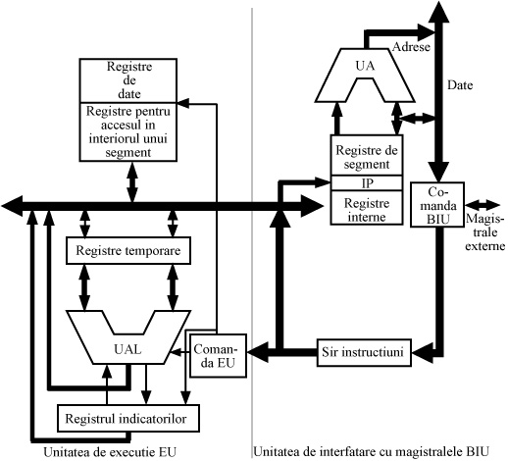
Proiectarea cu Microprocesoare
Structura internă

Slide 23
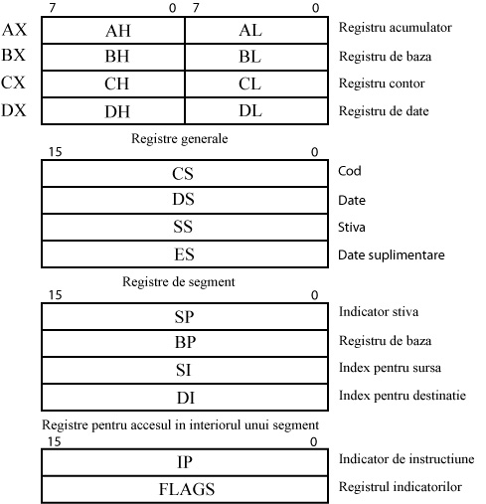
Proiectarea cu Microprocesoare
Setul de registre

Slide 24
Proiectarea cu Microprocesoare
Ciclurile maşină
  execuţia unei instrucţiuni înseamnă o secvenţă de cicluri maşină;
  un ciclu maşină durează un număr de stări, minim 4 la 8086, notate cu T1 – T4;
  un ciclu maşină poate fi extins prin inserarea de stări de aşteptare;
  o stare înseamnă o perioadă de tact.
Poate executa 5 tipuri de cicluri:
  citire date şi intrare pentru modul minim;
  scriere date şi ieşire pentru modul minim;
  citire date şi intrare pentru modul maxim;
  scriere date şi ieşire pentru modul maxim;
  acceptare a unei cereri de întrerupere mascabile.

Slide 25
Proiectarea cu Microprocesoare
Organizarea şi gestionarea memoriei
  capacitatea de memorie direct adresabilă este de 1 MO;
  memoria este gestionată în segmente:
    avantaje:
      este facilitată programarea modulară; fiecare modul poate ocupa unul sau mai multe segmente putând fi dezvoltat independent unul faţă de celălalt;
      facilitează relocarea dinamică a programelor; pentru aceasta este necesar ca acestea să nu afecteze conţinuturile registrelor segment şi să nu facă referire la locaţii din afara segmentului; programul poate fi plasat oriunde în memorie prin modificarea conţinuturilor registrelor de segment;
      se poate utiliza un număr mare de stive, prin plasarea adresei de început a segmentului stivă în registrul SS şi a vârfului stivei în SP;
    dezavantaje:
      limitări în lungimea programelor introduse de dimensiunile segmentelor;
      adresa fizică se obţine din două configuraţii printr-un mecanism care necesită timp deci duce la o scădere a vitezei de lucru.

Slide 26
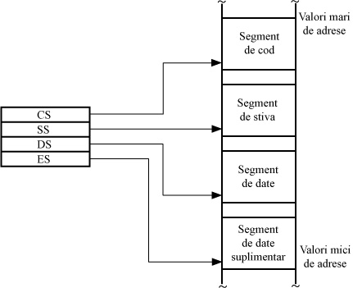
Proiectarea cu Microprocesoare
Un exemplu de segmentare

Slide 27
Proiectarea cu Microprocesoare
Sistemul de intrare/ ieşire
  conectarea porturilor în spaţiul de memorie;
  conectarea porturilor în spaţiul de intrare/ ieşire dedicat: suprapus peste primul segment de memorie.
Transfer de operanzi pe:
  16 biţi;
  8 biţi pe D0-7 (adresă pară de port) sau D8 – 15 (adresă impară de port).
Adrese de port pe:
  16 biţi: se foloseşte adresarea indirectă prin DX (65536 porturi);
  8 biţi: se foloseşte adresarea directă (256 porturi).
Instrucţiuni IN şi OUT
  transfer port – registrul AX (16 biţi) sau AL, respectiv AH (8 biţi).

Slide 28
Proiectarea cu Microprocesoare
Sistemul de întreruperi
  întreruperi externe şi interne;
  256 întreruperi, accesul la rutina de tratare este vectorizat.
Tabela vectorilor de întrerupere: primii 1024 octeţi:
Tip | Intrare | Adresă
Eroare la divizare | 0 | 00000H
Pas cu pas | 1 | 00004H
Întrerupere nemascabilă | 2 | 00008H
Breakpoint | 3 | 0000CH
Rezervat | 4 | 00010H
Depăşire | 5 – 31 | 00014H – 0007CH
Disponibil | 32 – 255 | 00080H – 003FCH
Instrucţiuni | 0 - 255 | 00000H – 003FCH

Slide 29
Proiectarea cu Microprocesoare
Întreruperi externe:
  mascabile:
    prin INTR;
    generate de un controler de întreruperi 8259A;
    sistemul de înteruperi trebuie să fie activat (IF = 1);
    max. 224 nivele, începând cu intrarea 32.
  nemascabile:
    prin NMI;
    predefinită de tipul 2.
Întreruperi interne:
  generate de instrucţiunile INT nn;
  predefinite, autogenerate ca urmare a unor evenimente interne deosebite.
Timpul de procesare: 50 – 61 perioade de tact.
Prioritate implicită: eroare la divizare, INT nn, INTO, NMI, INTR şi pas cu pas.

